Slide 1
Molenhoek
Doorkijk naar de toekomst
Notes:
Wijkraad wil graag de discussie met u voeren over toekomst van Molenhoek:
Wat moeten we verwachten van de wijk over 10 jaar?

Slide 2
Molenhoek: doorkijk naar de toekomst
Molenhoek in 2019
Inwoners
Woningen
Woonomgeving
Molenhoek in 2030
Inwoners
Woningen
Notes:
Opzet presentatie: Molenhoek anno 2019
Doorkijk toekomst: 2030
Afsluiten met stellingen rondom thema: Molenhoek zorgzame wijk

Slide 3
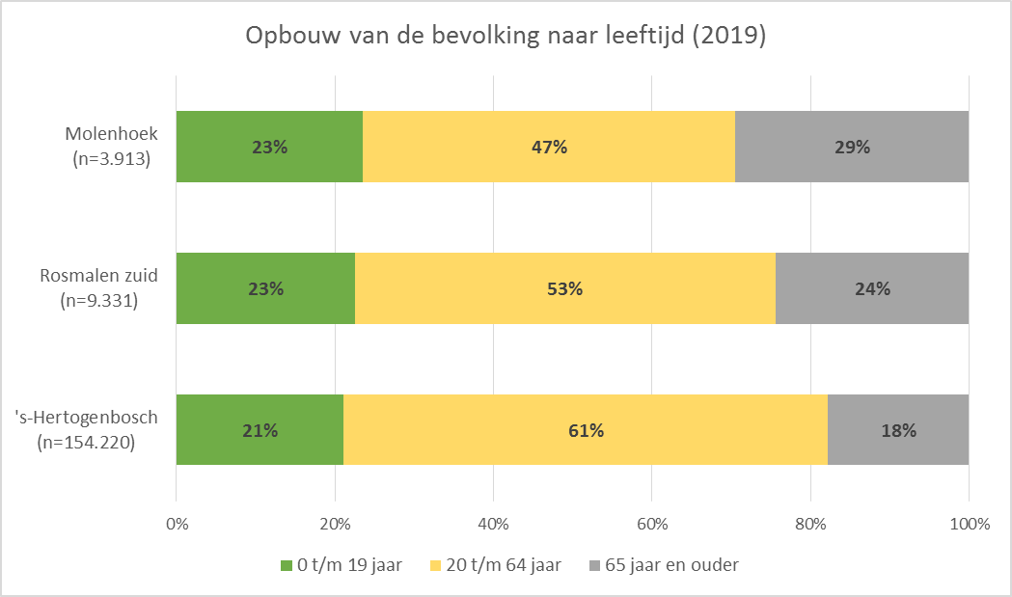
Molenhoek 2019: bevolking
Veel ouderen
Kinderrijk

Slide 4
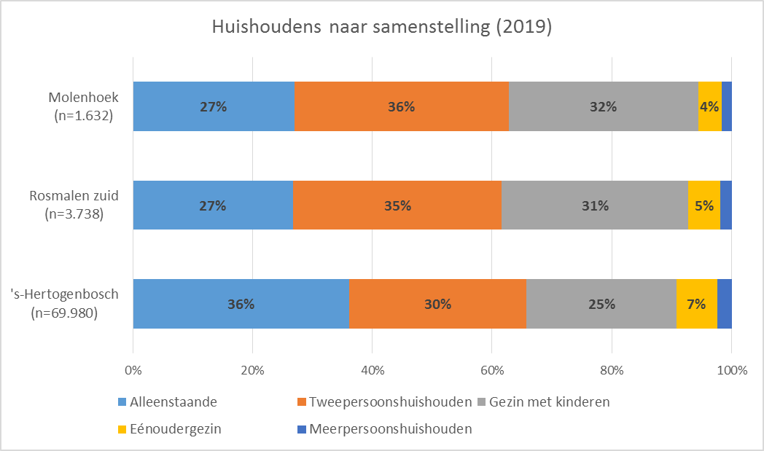
Molenhoek 2019: huishoudens
Minder alleenstaanden
Meer gezinnen met kinderen

Slide 5
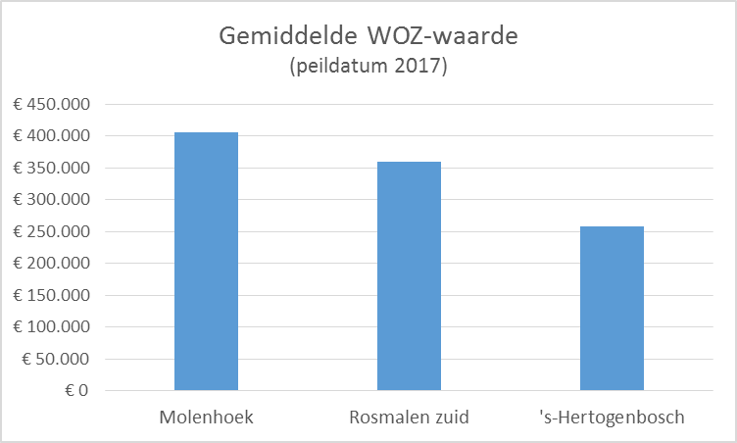
Molenhoek 2019: woningen
Veel koopwoningen
Veel (half)vrijstaand
Hoge WOZ-waarde
Notes:
Aandeel koop: 88%; 81%; 57%
Aandeel (half)vrijstaand: 65%; 51%; 21%

Slide 6
Rosmalen zuid
Hoge waardering woning en woonomgeving
Sociaal en actief:
25% verleend wel eens mantelzorg
51% doet wel eens vrijwilligerswerk
Notes:
Rapportcijfer woning: 8,2; 7,9
Rapportcijfer woonomgeving: 8,0; 7,5
Mantelzorgers sH: 22%
Vrijwilligers sH: 36%

Slide 7
Bouwstenen prognose
bevolking groeit bevolking daalt

Slide 8
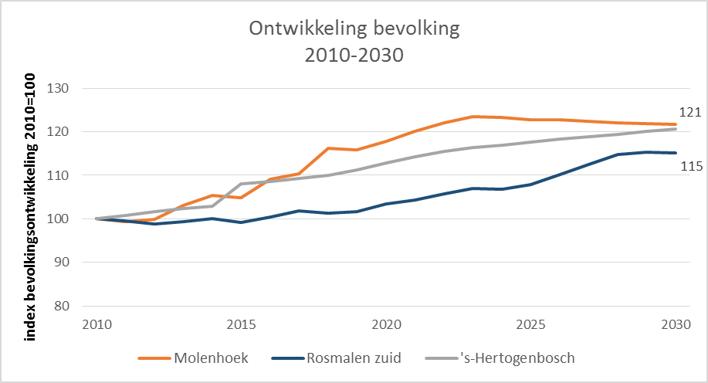
Molenhoek in 2030
Groei 2019-2030: +10%
Groei tot 2025
Na 2025 kleine daling

Slide 9
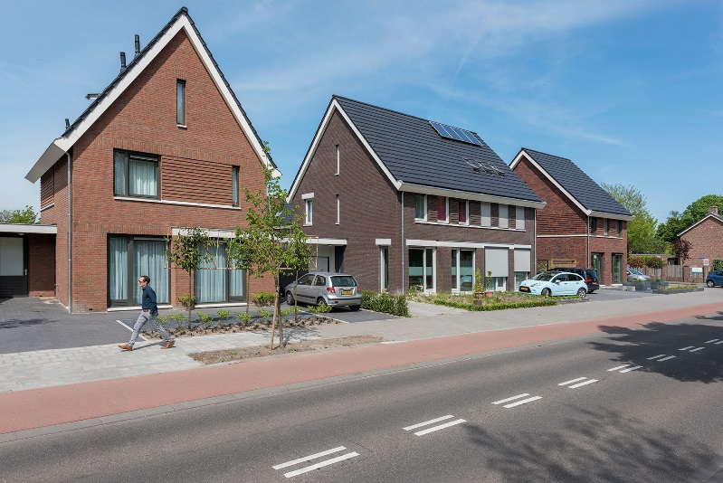
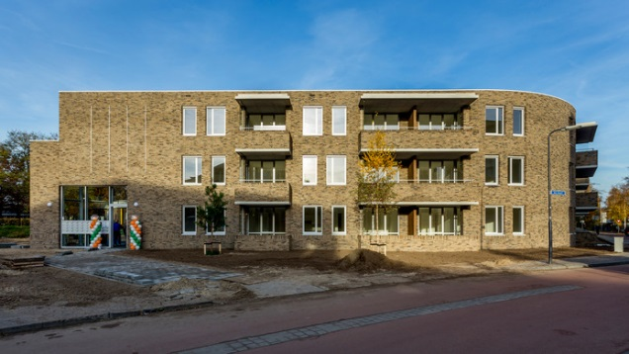
Molenhoek 2030
Afgelopen 10 jaar veel woningen toegevoegd
Tot 2030 nog zo’n 100 extra woningen
Notes:
Afgelopen 10 jaar zo’n 250 nieuwe woningen
Nieuwbouw komende jaren De Hoef noord (huur gestapeld (56) en koop grondgebonden (48))

Slide 10
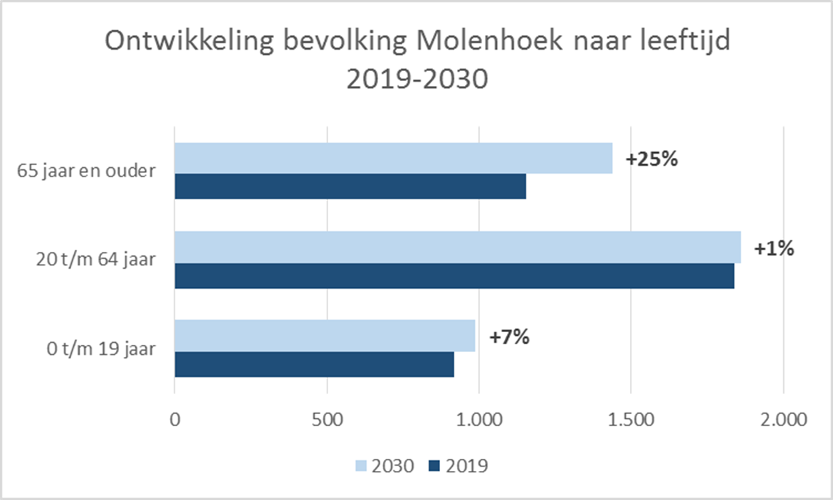
Molenhoek in 2030
Vergrijzing Molenhoek loopt ‘voor’ op gemeente
Steeds meer ouderen, maar minder grote toename dan ’s-Hertogenbosch
Notes:
Vergrijzing in Molenhoek loopt ‘voor’ op ontwikkeling van ‘s-Hertogenbosch.
In de periode 2010-2019 is aantal 65-plussers in Molenhoek veel sterker gestegen dan het Bossche gemiddelde. In de periode 2019-2030 zal juist in sH het aantal ouderen sterker toenemen (+30%).

Slide 11
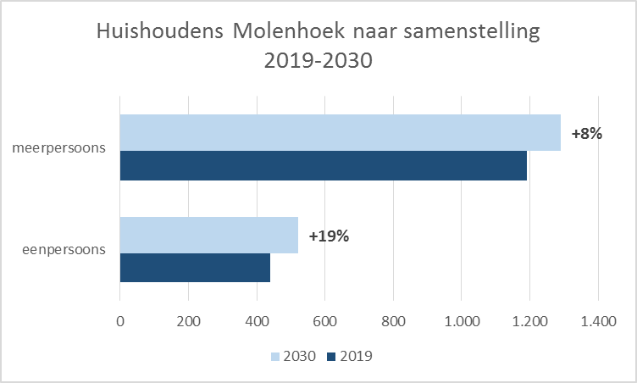
Molenhoek 2030
Meer kleine huishoudens
Ontwikkeling gelijk aan stedelijk gemiddelde
Notes:
In periode 2010-2019 is aandeel 1p hh in Molenhoek zeer sterk toegenomen.
In 2010 bestond 18% van alle huishoudens uit een persoon. In 2019 is dit 27%.

Slide 12
Molenhoek
Molenhoek vergrijst nog maar beperkt: eenzaamheid zal niet verder toenemen
Molenhoek is en blijft een sociale en actieve wijk

